Slide 1
Конкурс исследовательских работ и проектов школьников по техническому творчеству
«Инженеры будущего»

Slide 2
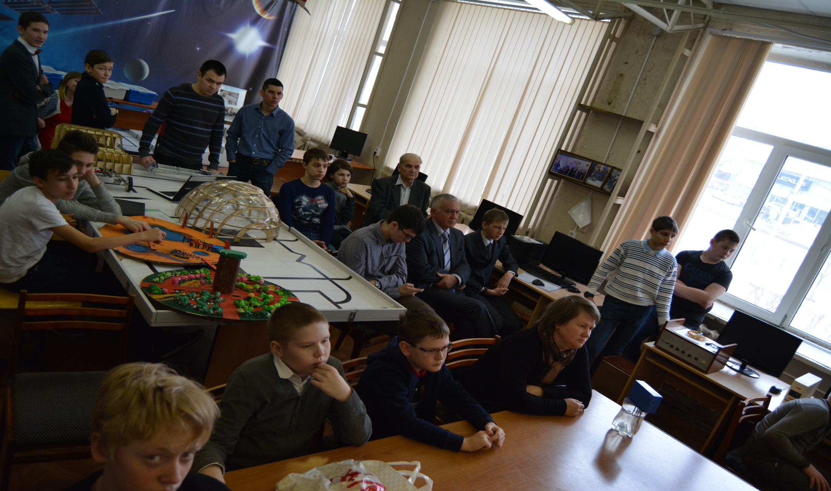
13 марта на базе ГЦДТТ им.В.П. Чкалова совместно с КГЭУ прошел 1 этап конкурса

Slide 3
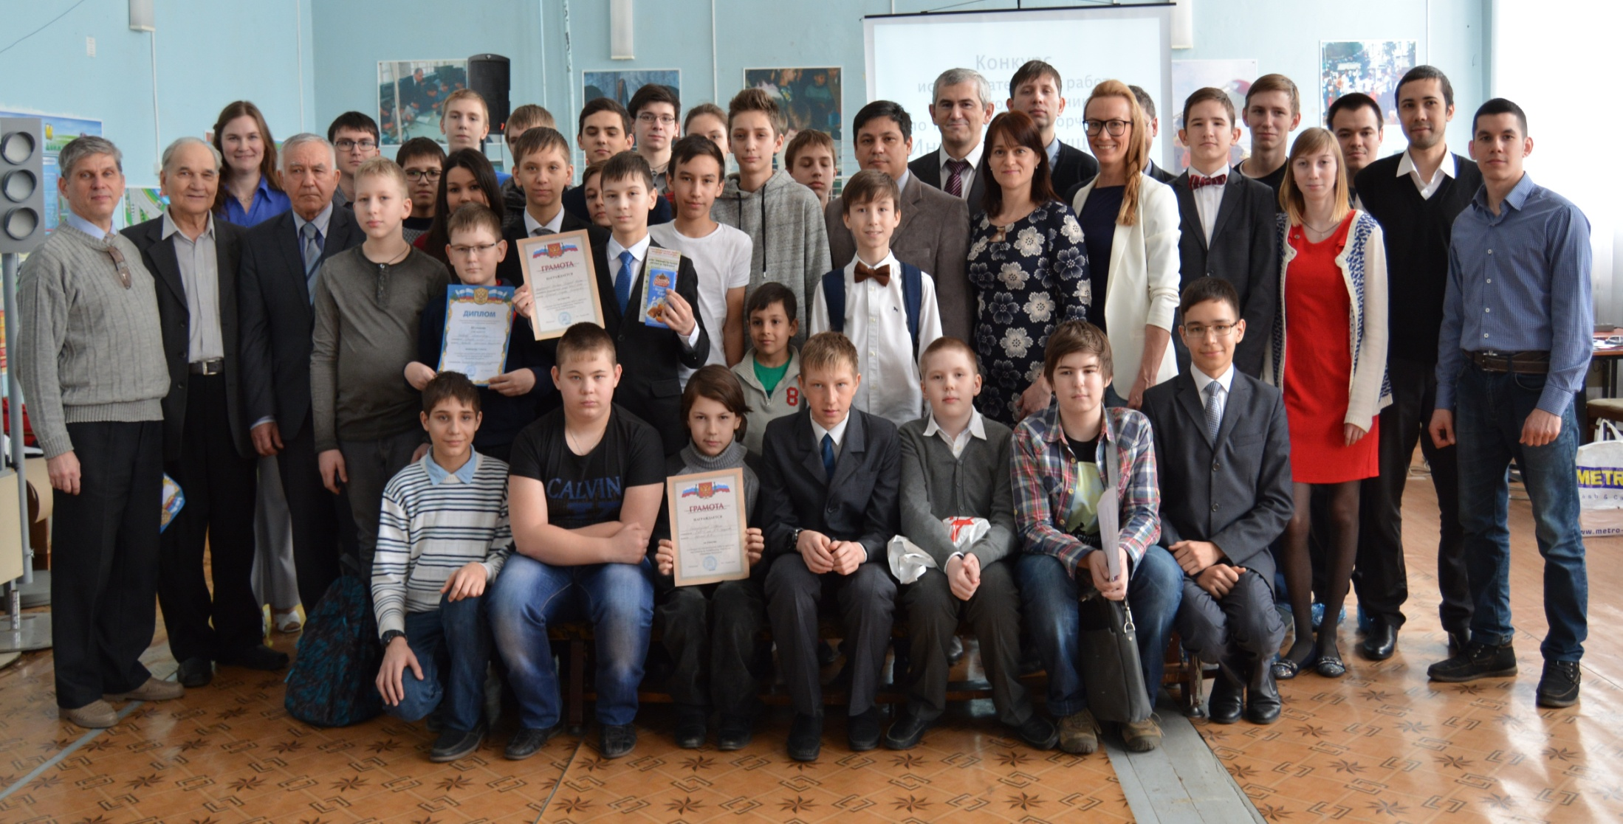
В конкурсе приняли участие 32 школьника, которые представили 19 работ в 2 секциях: «Энергосберегающие технологии и изобретательство»
«Робототехника и изобретательство»

Slide 4
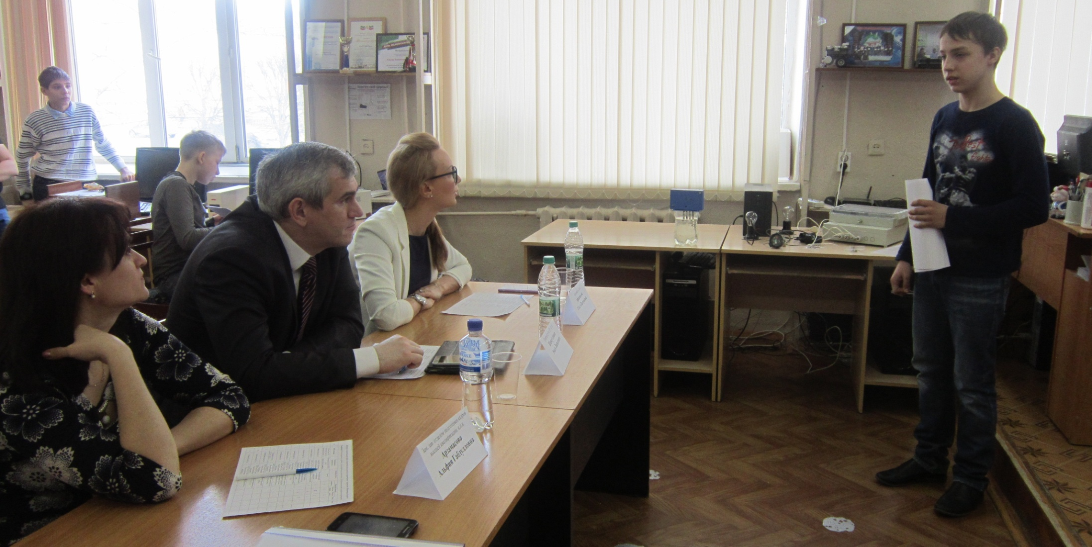
«Энергосберегающие технологии и изобретательство»
Жюри: проректор по НР, к.т.н. Шамсутдинов Эмиль Василович инженер, к.т.н. Афанасьева Ольга Валерьевна
Зам. зав. отд. подготовки кадров высшей квалиф., к.п.н. Арзамасова Альфия Габдулловна

Slide 5
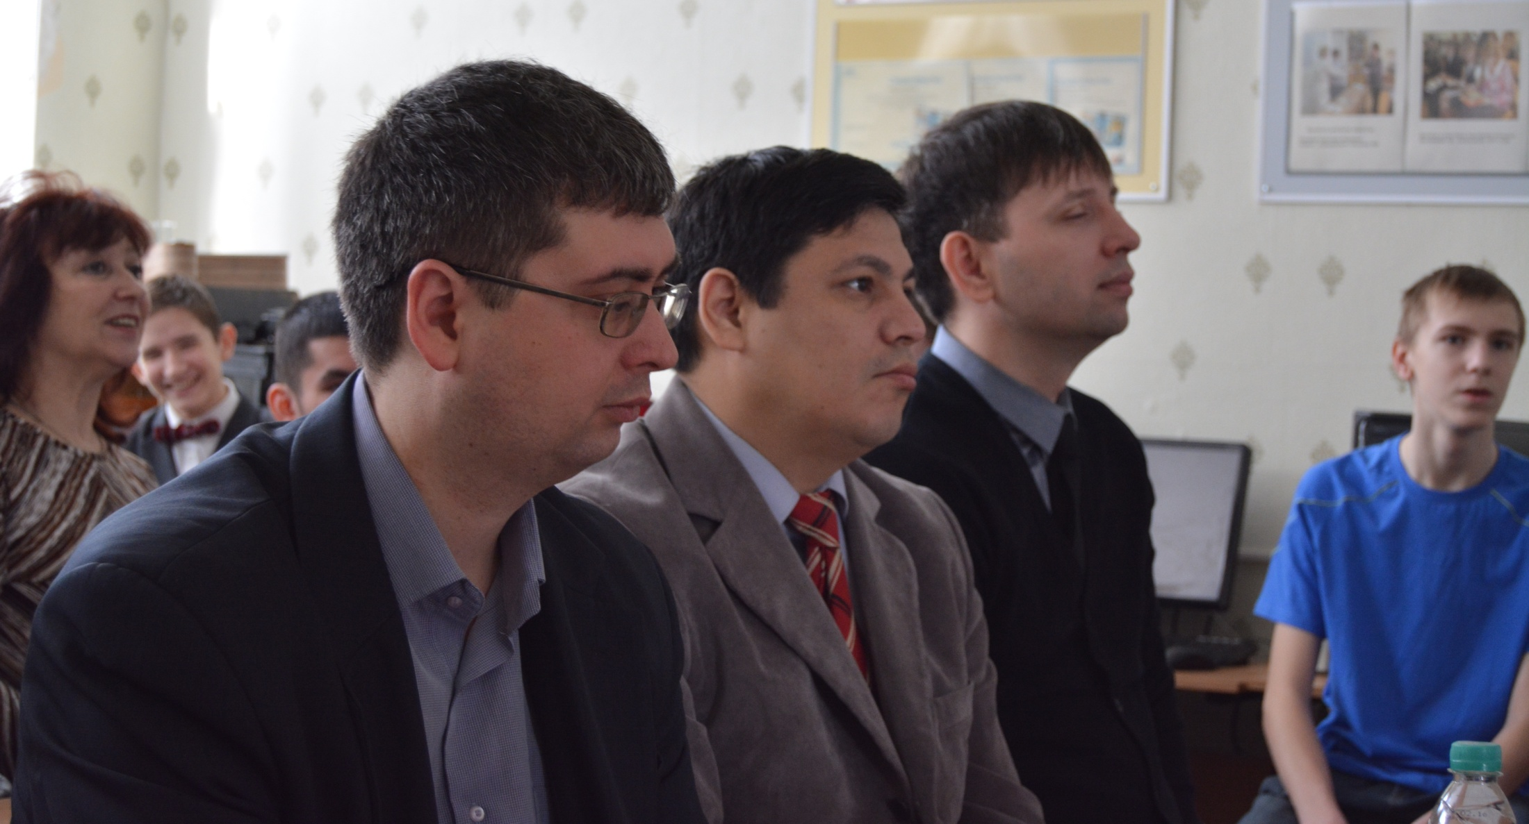
«Робототехника и изобретательство»
Жюри: зав. кафедрой ТОЭ, к.ф-м.н. Садыков Марат Фердинантович доцент кафедры АТПП, к.т.н. Богданов Александр Нетфуллович доцент кафедры ЭКТС., к.т.н. Аухадеев Авер Эрикович

Slide 6
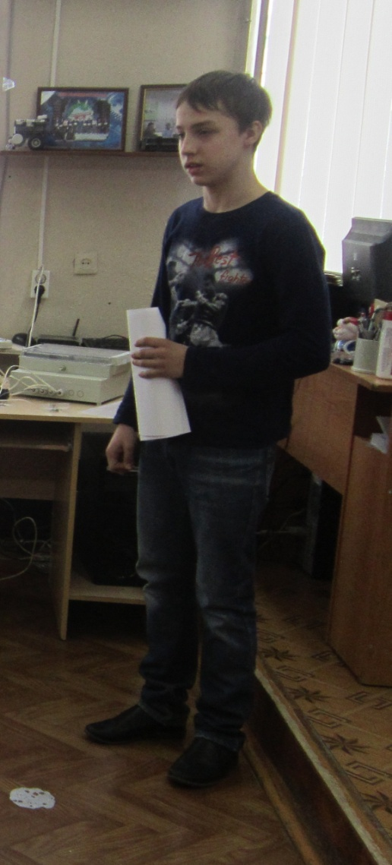
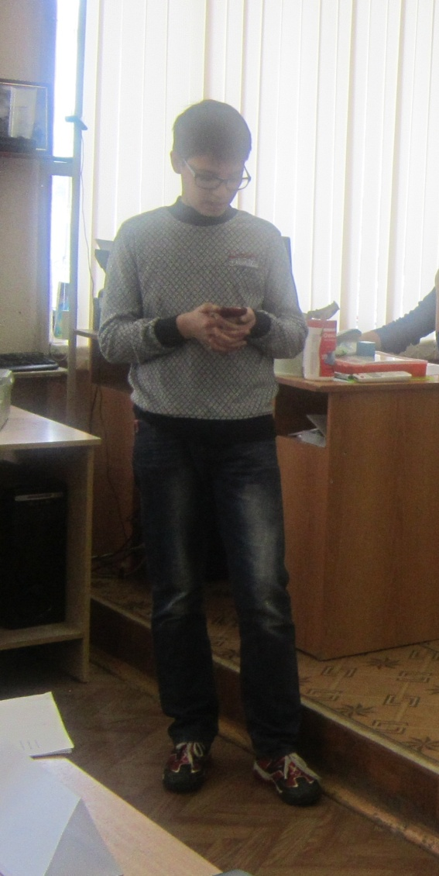
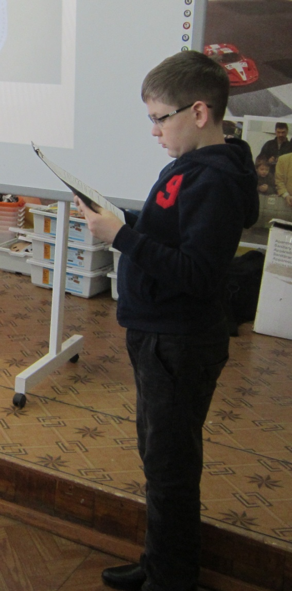
«Энергосберегающие технологии и изобретательство»
Победители городского этапа:
1 место Терехин Виталий ГЦДТТ им. В.П. Чкалова, педагог Каргин В.В.
2 место Хисалиев Джалил ГЦДТТ им. В.П. Чкалова, педагог Никитин Ю.Д.
3 место Бабаев Александр лицей №121, педагог Бабаева С.Н.

Slide 7
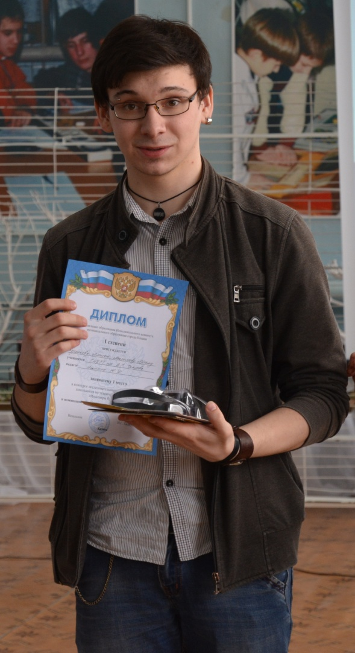
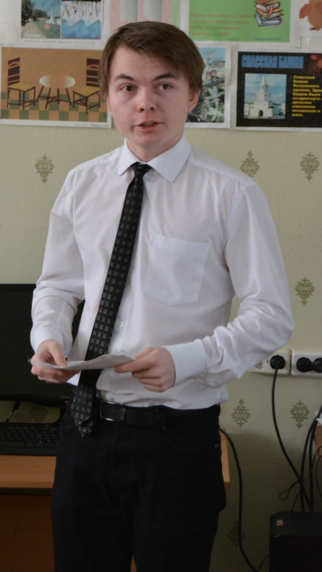
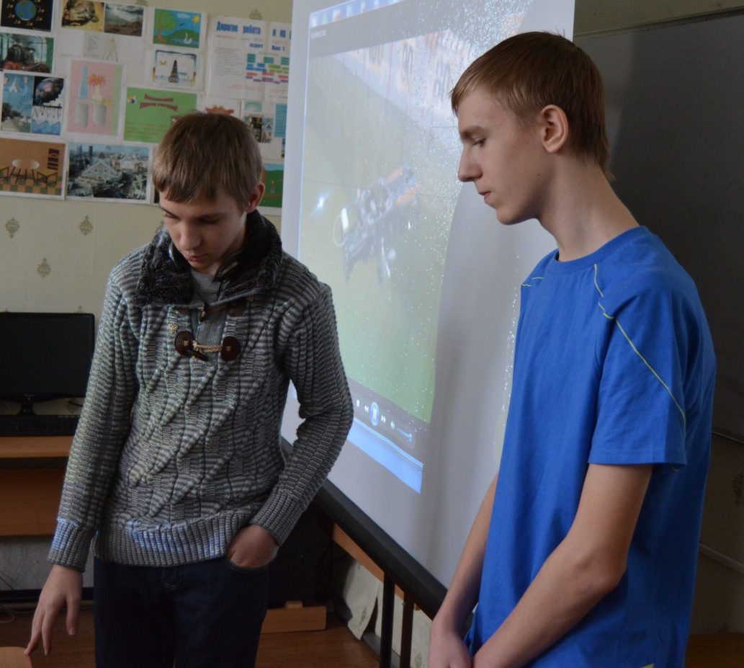
«Робототехника и изобретательство»
Победители городского этапа:
1 место Куренков Алексей, Максимов Артем ГЦДТТ им. В.П. Чкалова, педагог Никитин Ю.Д.
2 место Залалетдинов Артур ГЦДТТ им. В.П. Чкалова, педагог Никитин Ю.Д.
3 место Вильданов Ильяс, Котенков Константин, Ганин Максим, педагог Ашрапов А.З.

Slide 8
на Международную молодежную научную конференцию
«Тинчуринские чтения» были приглашены авторы 6 работ:
***
Минибаев Айдар СОШ с. Наумовка, педагог Минибаев Ф.Ш.
Антоненко Андрей ГЦДТТ им. В.П. Чкалова, педагог Никитин Ю.Д.
Мусави Курош, Сибгатуллин Айнур, Чернявцкий Ярослав
Инженерный лицей КНИТУ-КАИ, педагог Зарипов А.Д.
Загидуллин Рамиль ГЦДТТ им. В.П. Чкалова, педагог Никитин Ю.Д.
Баканин Андрей, Поникаров Алексей
Инженерный лицей КНИТУ-КАИ, педагог Валиева Л.З.
Бикчантаев Рифат, Николаева Арина, Рафикова Милана
Инженерный лицей КНИТУ-КАИ, педагог Зиганшин Б.И.

